Slide 1

Notes:
https://github.com/ejihoon6065/Project_TurnAround/tree/Hyundai/Mentoring/9.2

Slide 2
INDEX Ⅰ. 현대차의 주식 패턴 Ⅱ. 시계열 분석 알고리즘 Ⅲ. 주식 키워드

Slide 3
현대차 주가 패턴

Slide 4
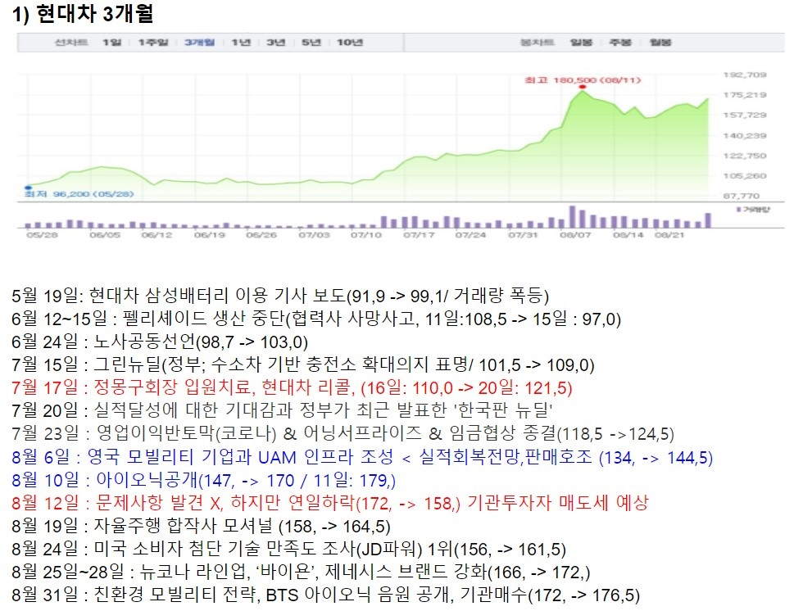

Slide 5
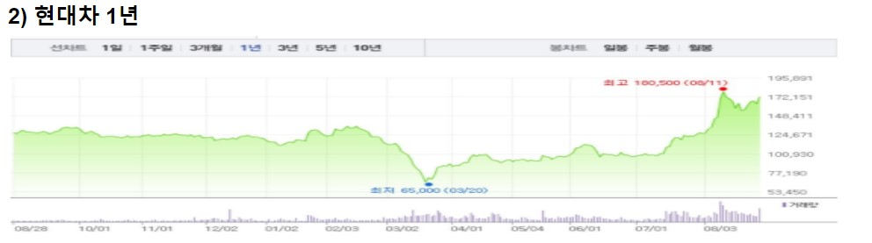
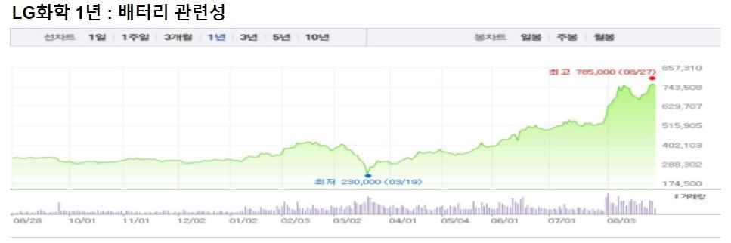
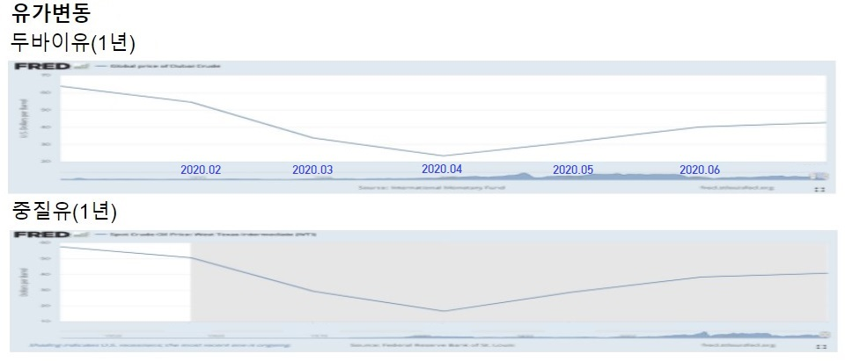

Slide 6
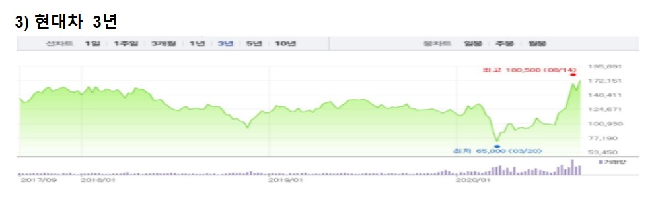
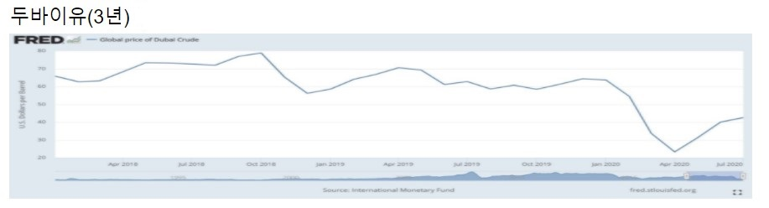
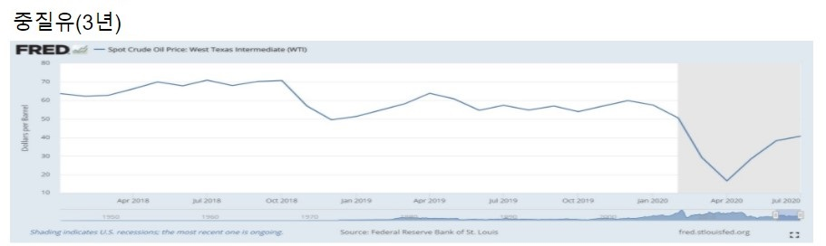

Slide 7
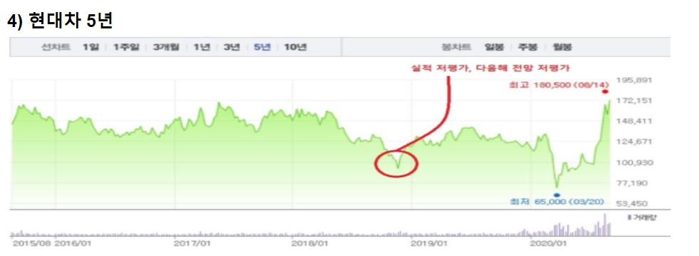
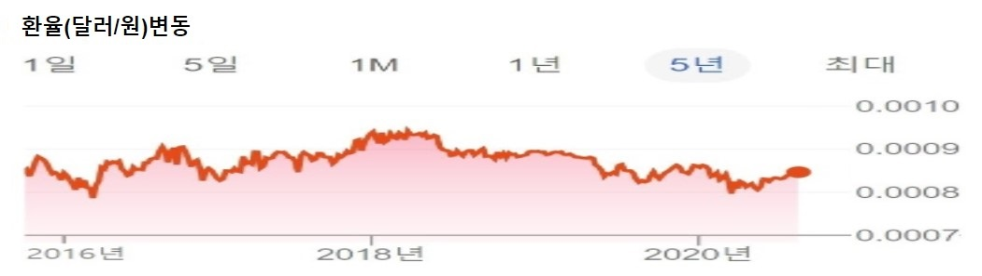

Slide 8
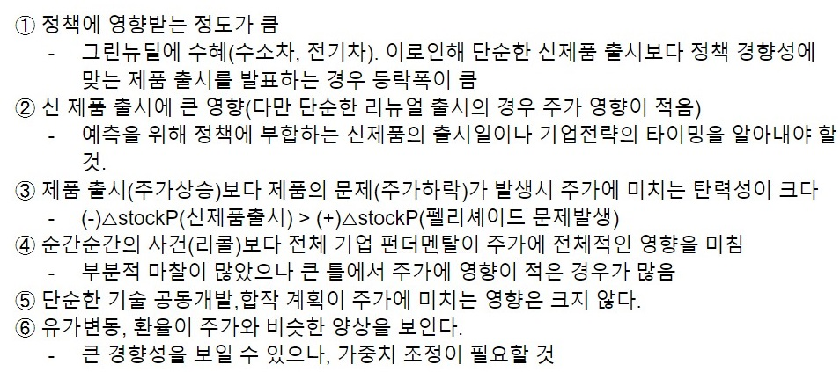
현대차 주가 패턴

Slide 9
주가 분석 모델

Slide 10
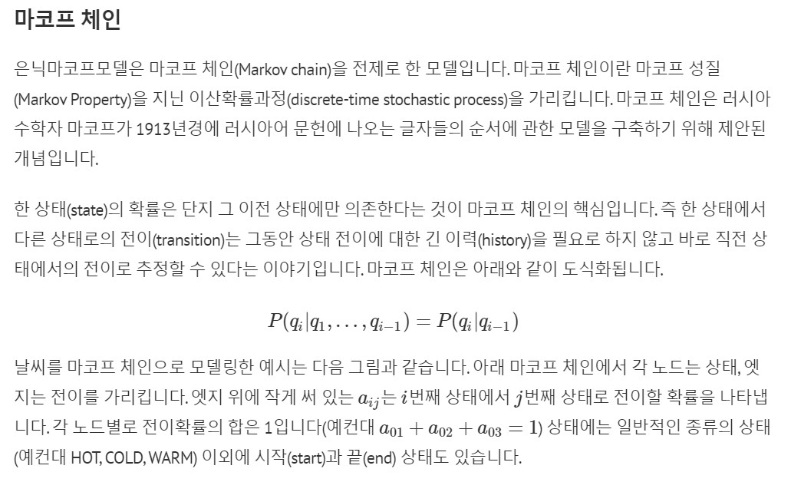
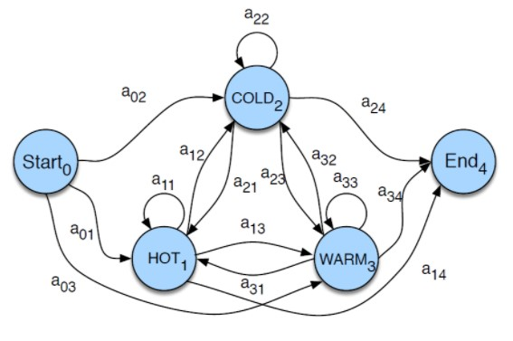
Notes:
https://ratsgo.github.io/machine%20learning/2017/10/14/computeHMMs/
https://ratsgo.github.io/machine%20learning/2017/03/18/HMMs/

Slide 11
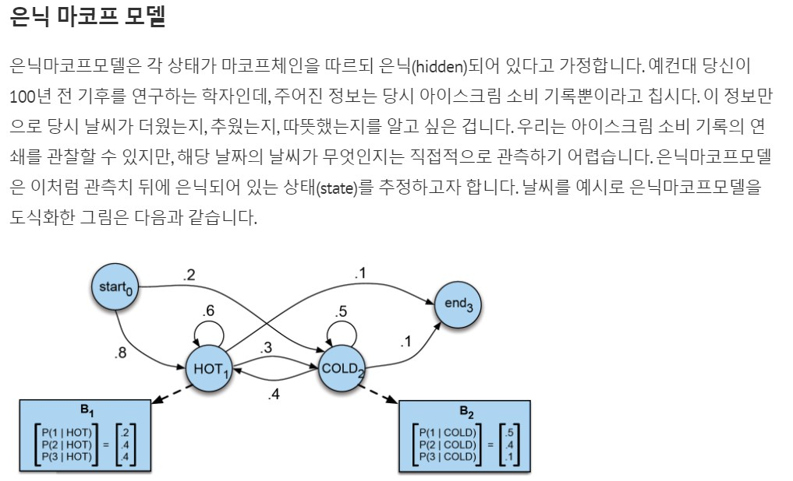
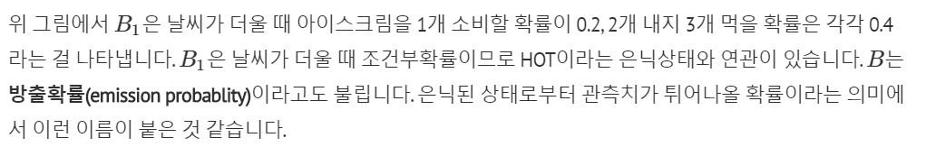
Notes:
https://ratsgo.github.io/machine%20learning/2017/10/14/computeHMMs/
https://ratsgo.github.io/machine%20learning/2017/03/18/HMMs/

Slide 12
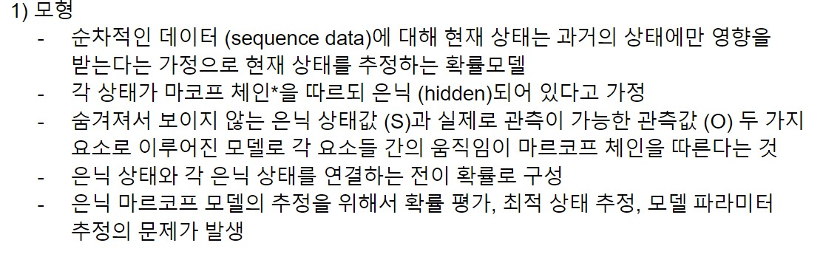
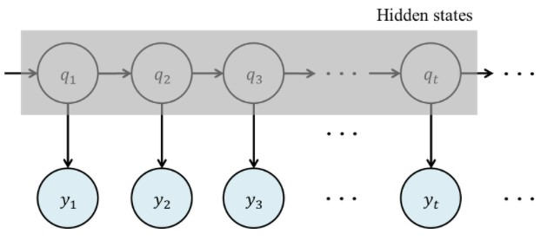
은닉 마코프(HMM)
Notes:
https://ratsgo.github.io/machine%20learning/2017/10/14/computeHMMs/
https://ratsgo.github.io/machine%20learning/2017/03/18/HMMs/

Slide 13
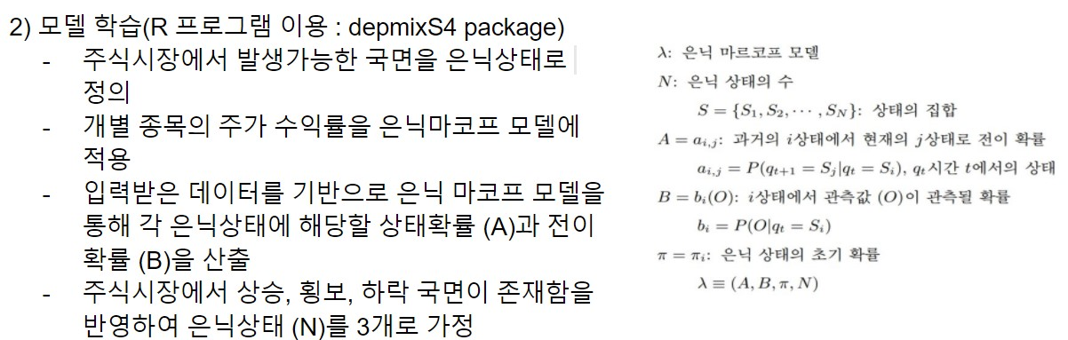
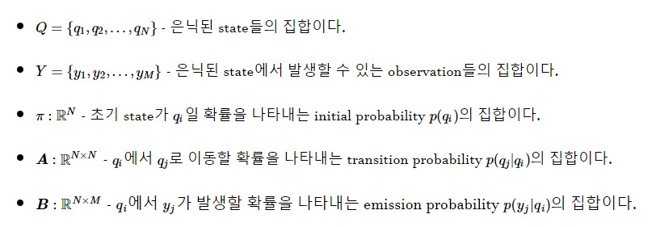
은닉 마코프(HMM)

Slide 14
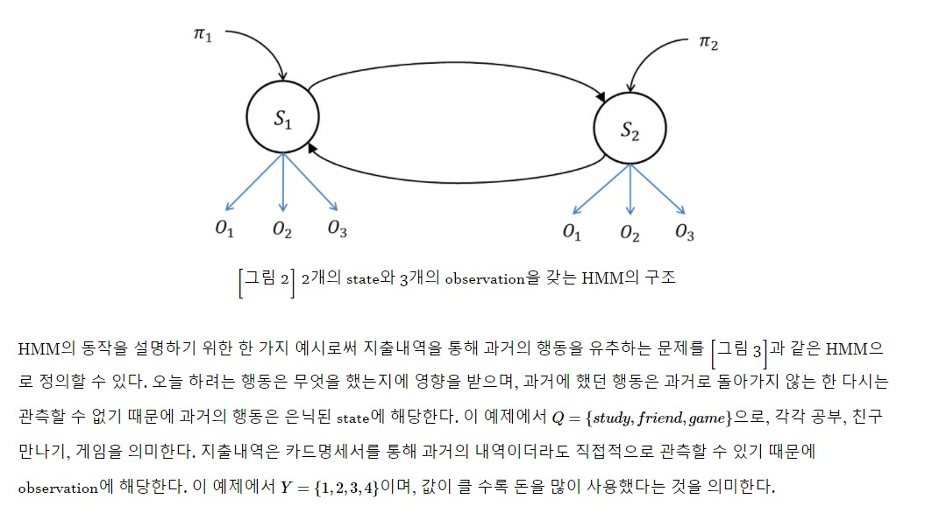
Notes:
https://untitledtblog.tistory.com/140

Slide 15
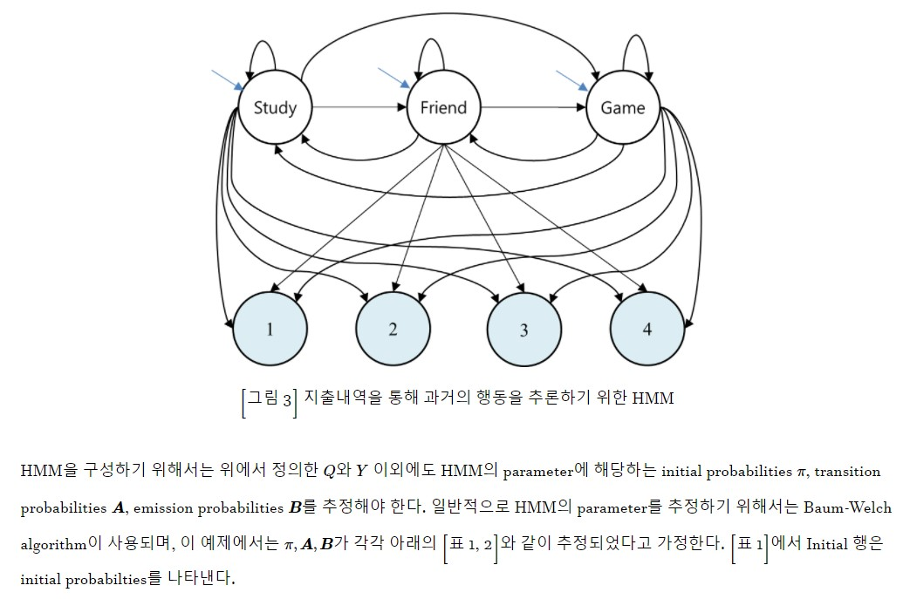

Slide 16
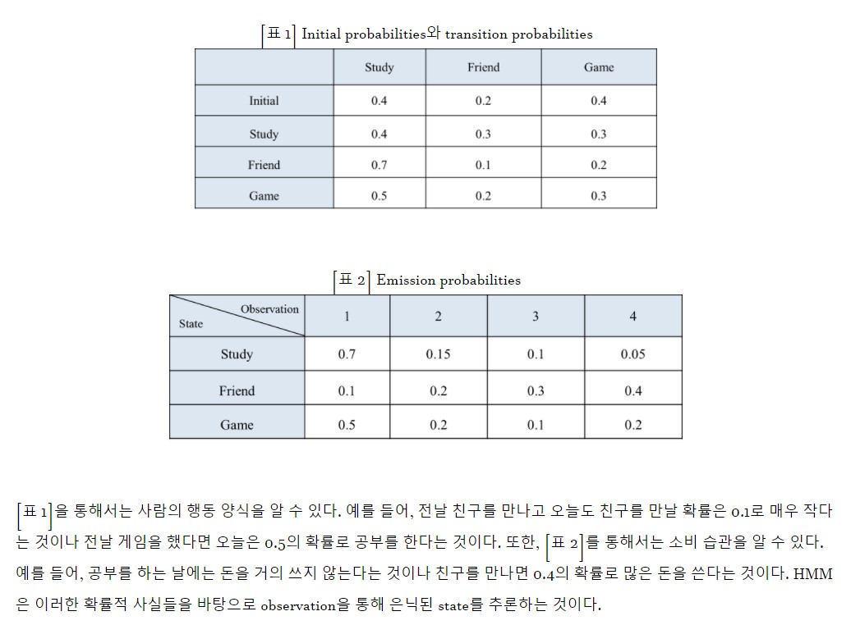

Slide 17
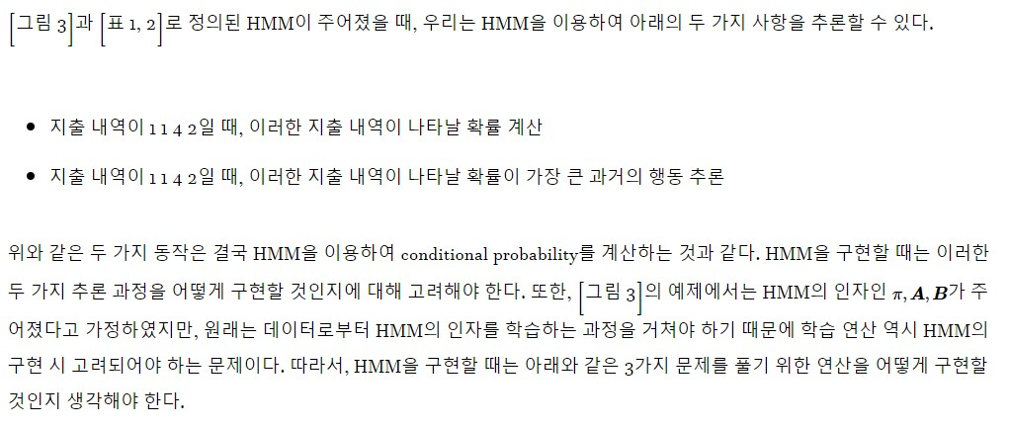
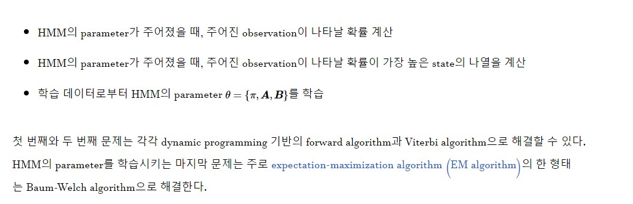

Slide 18
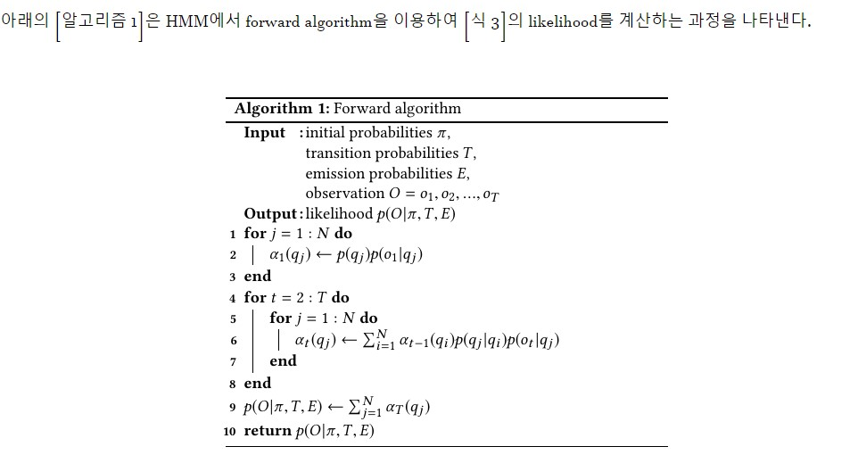

Slide 19
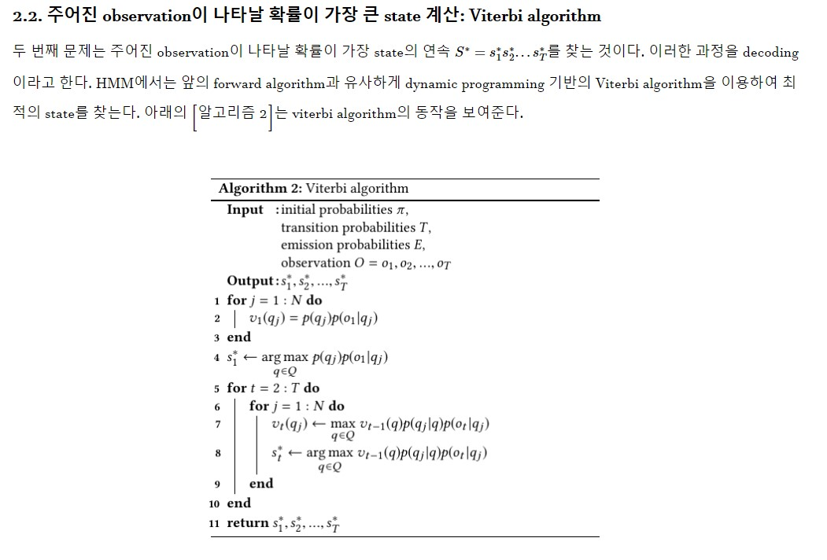

Slide 20
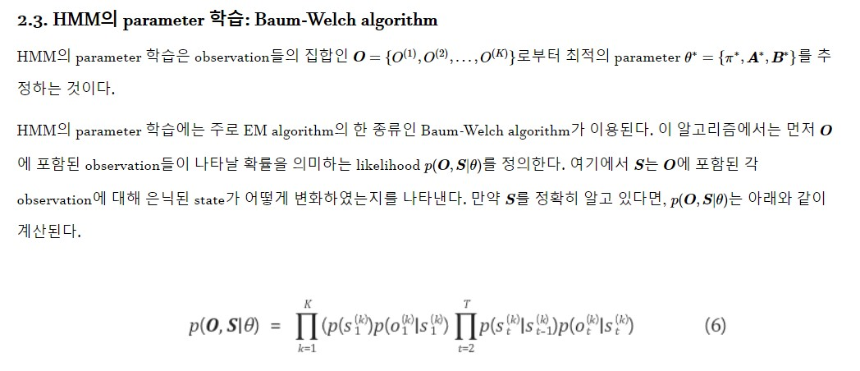
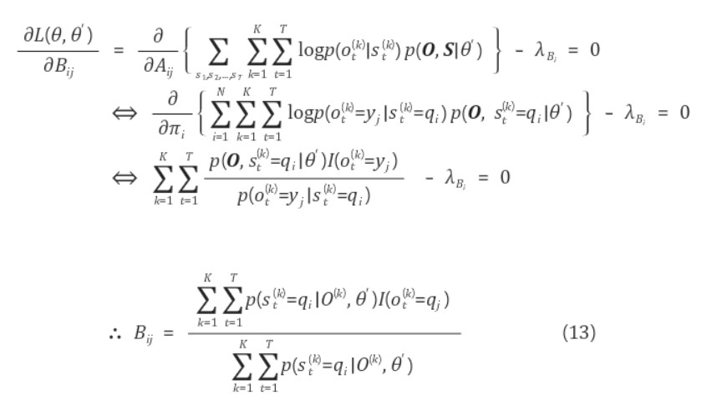

Slide 21
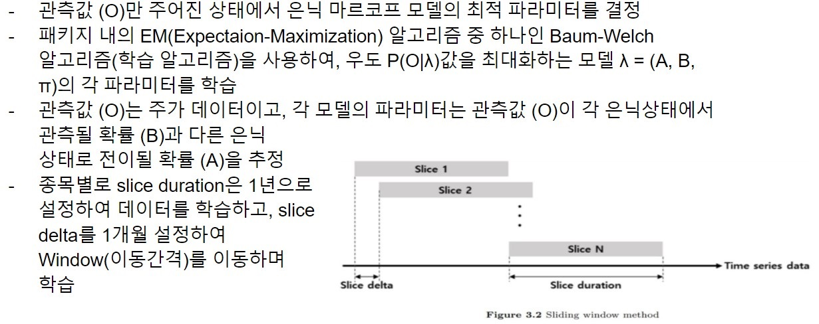
은닉 마코프(HMM)

Slide 22
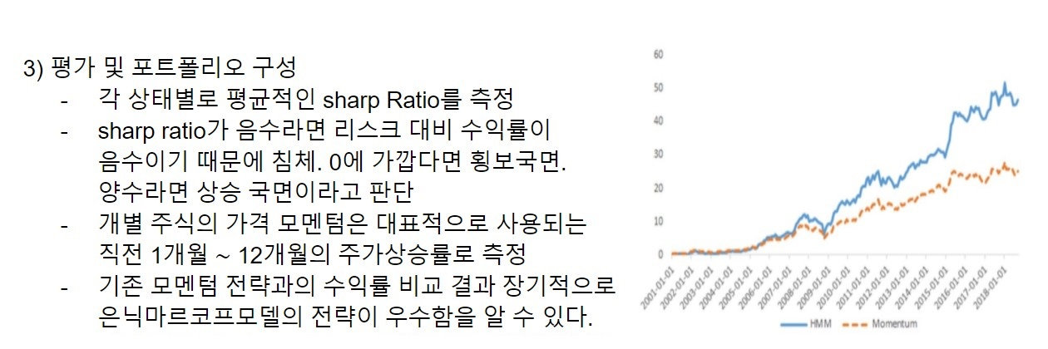
은닉 마코프(HMM)

Slide 23
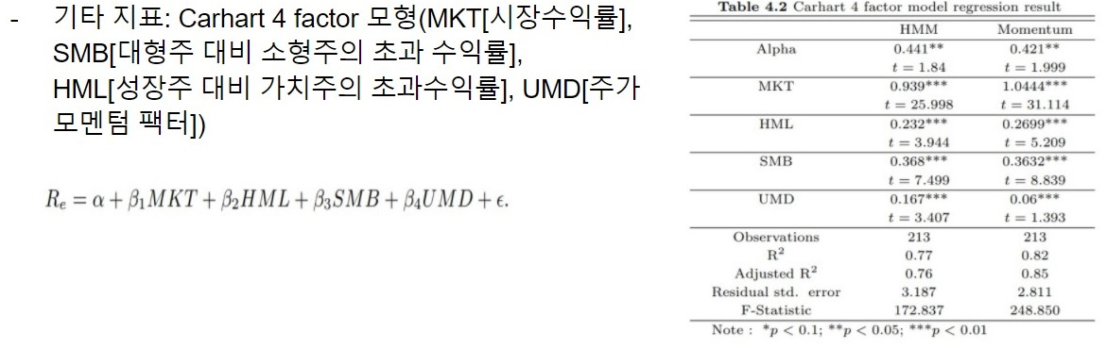
은닉 마코프(HMM)

Slide 24
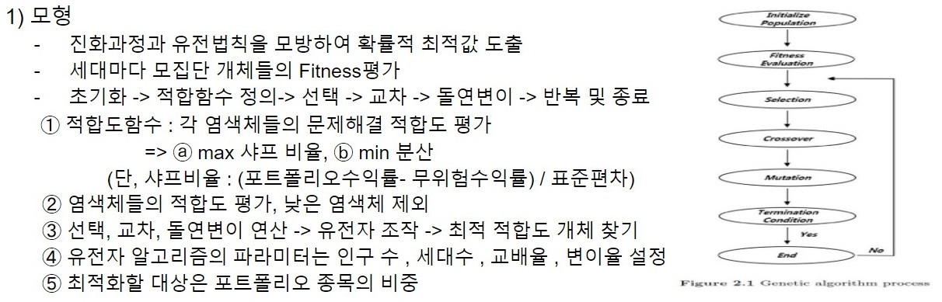
유전자 알고리즘(GA)

Slide 25
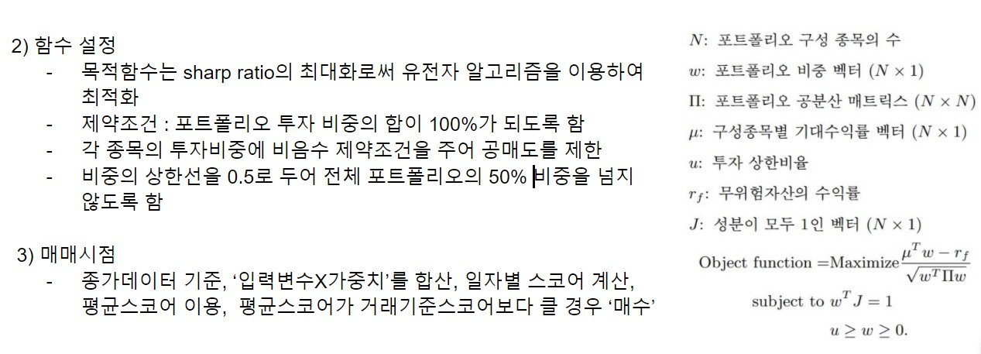
유전자 알고리즘(GA)

Slide 26
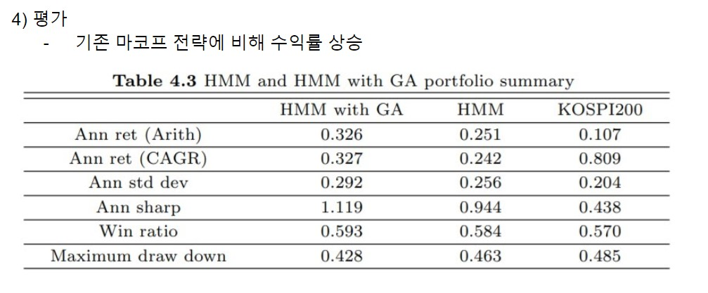
유전자 알고리즘(GA)

Slide 27
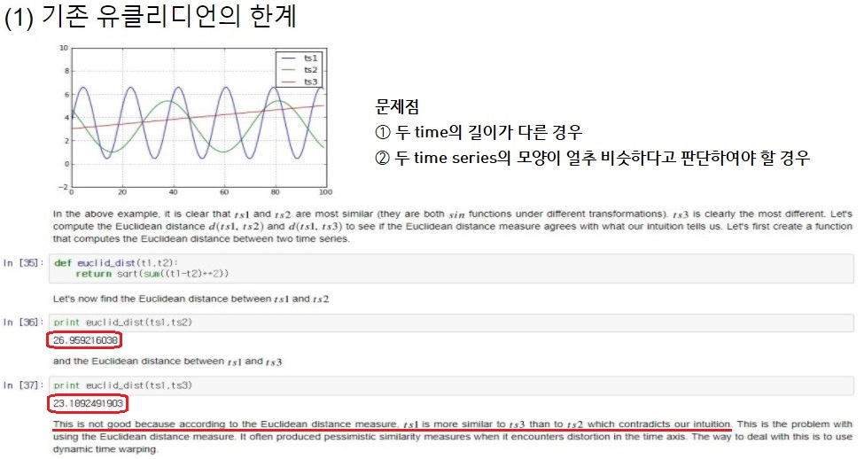
Dynamic time warping

Slide 28
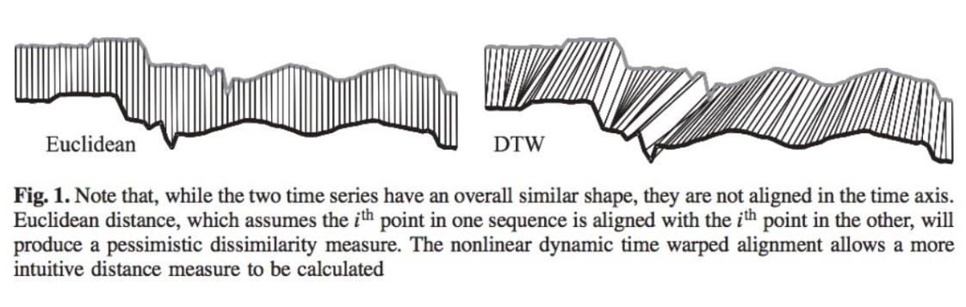
Dynamic time warping

Slide 29
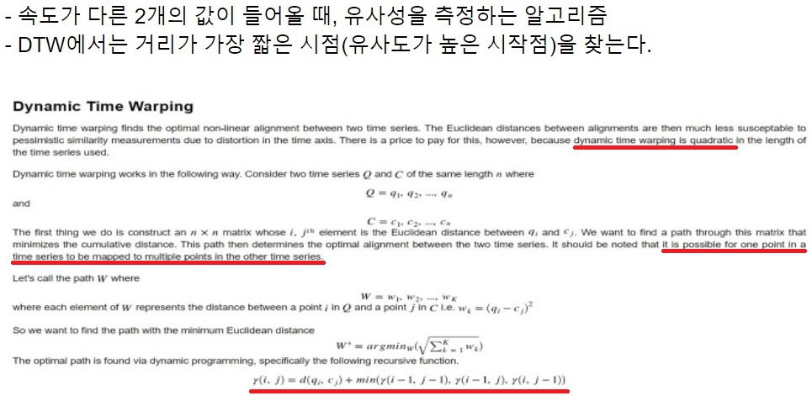
Dynamic time warping

Slide 30
주식 키워드

Slide 31
MFNN

Slide 32
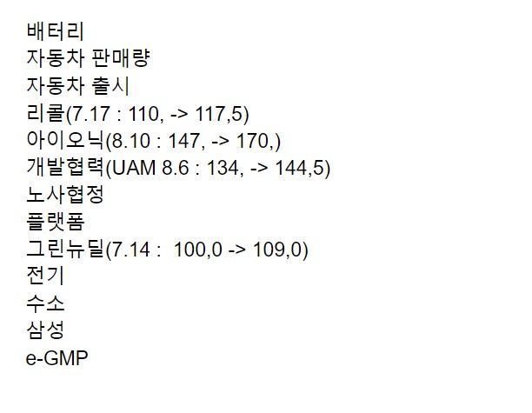

Slide 33
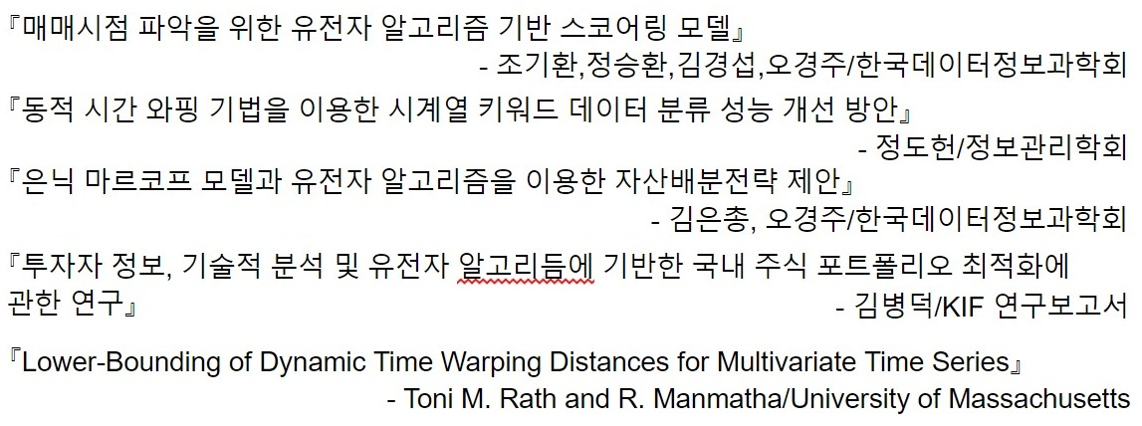
참고 문헌

